Slide 1
Презентация к уроку математики в 5 классе по теме «Сравнение десятичных дробей»
Автор: Дитина Елена Анатольевна
учитель математики,
МБОУ «СШ №36», г. Норильск

Slide 2
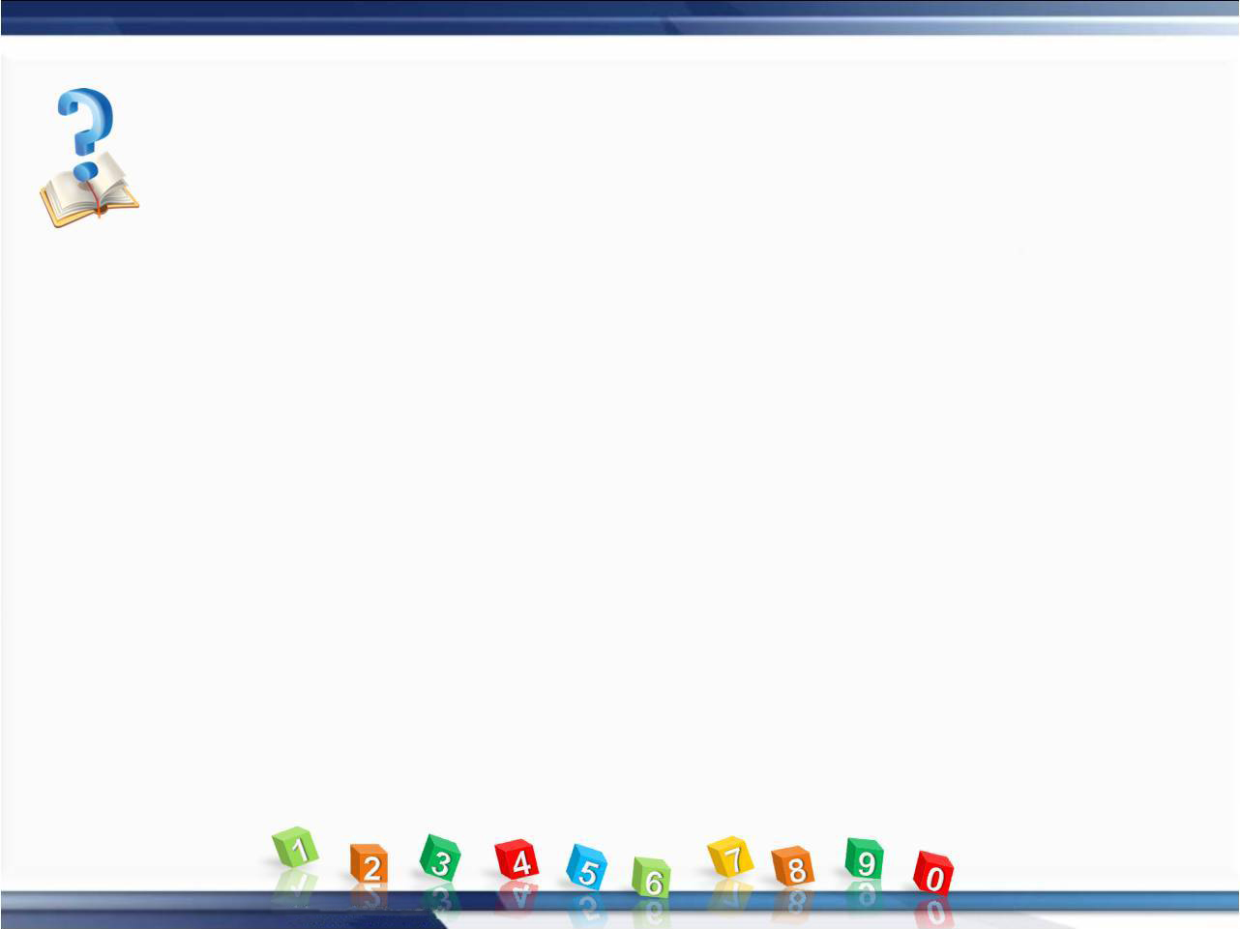
…
десятичных
дробей

Slide 3
Сравните числа
<
=
>
>
>
<

Slide 4
Прочитайте числа
3,2
9,0035
0,017
34,800
10,580
431,30
Какие из данных чисел можно записать короче?
Какие из данных чисел можно записать длиннее?

Slide 5
Что можно сказать о данных десятичных дробях?
4,5
=
4,50
=
4,50000
Десятичная дробь не измениться, если
в конце ее приписать…
один, два, три, … нулей

Slide 6
Какие из равенств являются верными?
7,2
=
7,20
12,56
=
12,5600
0,36
≠
=
0,036

Slide 7
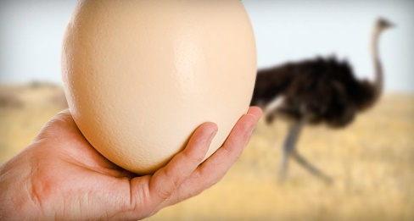



Какое из чисел 1,5; 0,015; 0,27; 0,48 больше?
1,5 кг | Масса страусиного яйца
0,015 мм/сек | Скорость улитки
0,27 | Масса головного мозга слова от массы его тела
0,48 т | Вес бурого медведя

Slide 8
Запишите числа 1,5; 0,015; 0,27; 0,48 в порядке возрастания
0,015
0,270
0,480
1,5

Slide 9
Сравнение
десятичных
дробей
…
десятичных
дробей

Slide 10
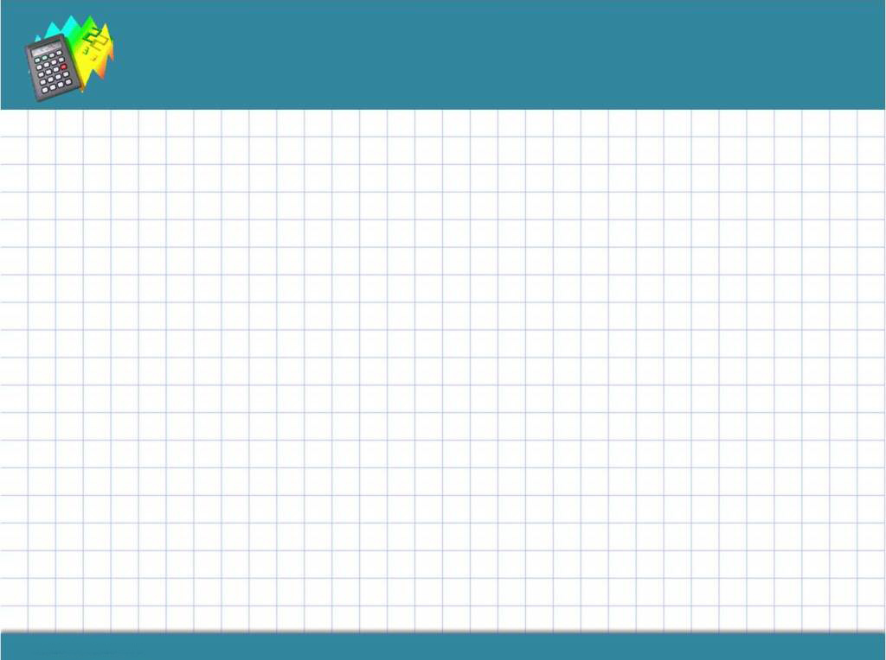
Алгоритм сравнения десятичных дробей
1. Сравнить целые части десятичных дробей.
2. Если целые части десятичных дробей одинаковые, то
сравниваем их дробные части.
Для этого:
уравняем число знаков после запятой;
Сравним натуральные числа, отбросив запятую.

Slide 11
№ 1175
Сравните числа
85,09
>
67,99
0,908
<
0,918
=
7,6431
>
7,6429
55,7
55,7000
0,5
<
0,724
0,0025
<
0,00247

Slide 12

Замените звездочки знаками < или >, так
чтобы получилось верное неравенство
№ 1181
1) 2,*1>2,01
*=1
,2
,3
,…
,9
2) 1,34<1,3*
*=5
,6
,…
,9

Slide 13
При каких натуральных значениях
Х верны неравенства:
а) 2,86 < Х <5,01;
б)6,7< Х <10?
Х : 3; 4; 5.
Х : 7; 8; 9.

Slide 14
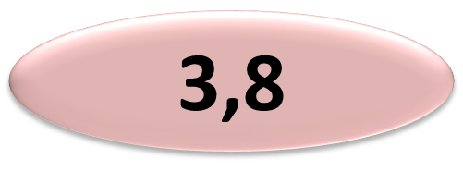
Выполни устно:
Какое число, с одним знаком после запятой, удовлетворяет всем трём неравенствам?

Slide 15
Восстановите запись:
а) 2, □1< 2,02; в) 6,413 > 6,4 □ 8
б) 1,892 < 1,□ г) 50,683 < 50,6 □1

Slide 16
Сравните числа
а) 4,3** и 4,7**; в) 0,342 и 0,341***;
б) **,512 и *,9*; г) *,*** и **,*

Slide 17
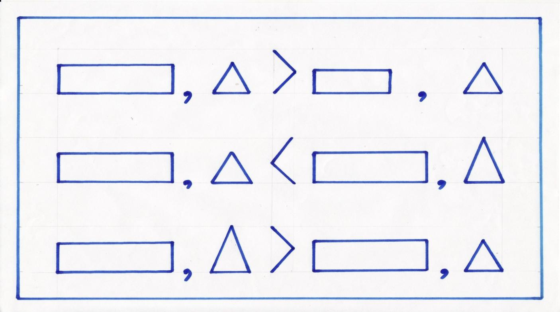
Работа в группах
Используя схему, составьте неравенства

Slide 18
Работа в группах
Какое задание надо выполнить?
3,6|1; 0,42|8; 11|,791; 8|45,98.

Slide 19
История о десятичных дробях
Большие заслуги в развитии учения о десятичных дробях принадлежат Джеймпшиду ал - Коши
(XV век Древняя Азия).
В 1427 году в книге « Ключ к арифметике» он описал систему десятичных дробей.

Slide 20
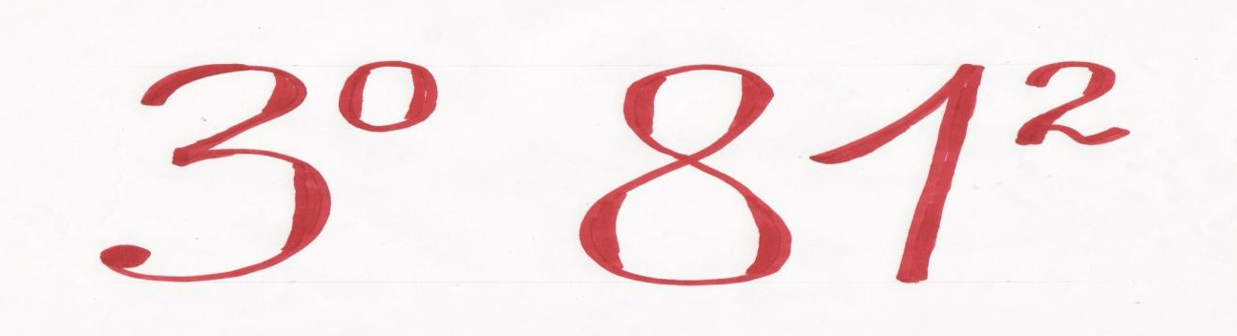
История о десятичных дробях
В Европе учение о десятичных дробях первым изложил голландский математик и инженер, посвятивший этому вопросу труд под названием « Десятина» (1585 год). Он записывал дроби не так, как это делают теперь. Посмотрите внимательно на эту «картину» и ответьте на вопрос: « Какой смысл учёный вкладывал в цифры 0 и2?

Slide 21
Чем мы занимались?
Что нового узнали?
Что повторили?

Slide 22
На уроке мне было легко…
Я пока затрудняюсь…
Я узнал новое… д…

Slide 23

Задание на дом:
п. 31, стр 185-186; №1200, №1201
Дополнительное задание:
Какова история развития записи десятичных дробей?

